Slide 1
Системное программирование
Лекция 2
Операционная система

Slide 2
План лекции
Понятие «Операционная система»
Краткий обзор архитектуры ОС
Объекты ОС
Механизмы ОС
Интерфейсы ОС

Slide 3
Что такое операционная система?
Операционная система – комплекс системного программного обеспечения, который предоставляет полезные абстракции базовых аппаратных средств
Типичные аппаратные средства для которых операционная система предоставляет абстракции:
Процессор
RAM (она же первичная или физическая память)
Диски (какой-либо вид вторичной памяти)
Сетевые интерфейсы
Дисплеи
Клавиатуры
Мыши

Slide 4
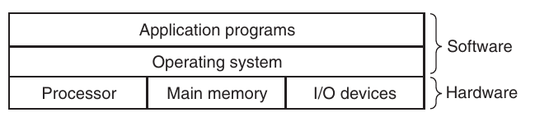
Операционная система

Slide 5
Операционная система
Операционная система имеет два основных предназначения:
Защита аппаратного обеспечения от неправильного использования неконтролируемыми приложениями
Предоставление приложениям простого и единообразного механизма для управления сложными и зачастую широко разнообразными низкоуровневыми аппаратными устройствами

Slide 6
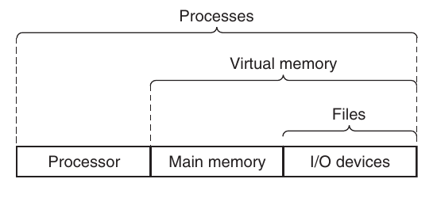
Операционная система
Достижение данных двух целей достигается путём введения следующих абстракций:

Slide 7
Операционная система
Ядро ОС состоит из набора функций, предоставляющих фундаментальные механизмы системы. К их числу относятся сервисные функции планирования потоков и синхронизации, используемые исполнительными компонентами, и низкоуровневая поддержка, зависящая от аппаратной архитектуры, - диспетчеризация прерываний и исключений, зависящая от архитектуры процессора

Slide 8
Операционная система
Задачи ядра ОС:
Диспетчеризация процессов
Управление памятью
Предоставление файловой системы
Создание и завершение процессов
Доступ к устройствам
Работа в сети
Предоставление интерфейса прикладного программирования (API) системных вызовов

Slide 9
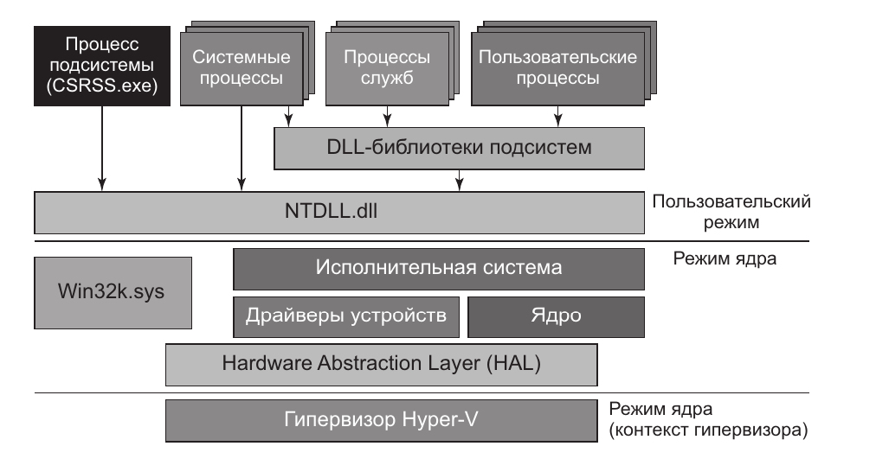
Операционная система – Windows

Slide 10
Операционная система
Чтобы пользовательские приложения не могли прочитать критические данные операционной системы и/или изменить их, в Windows/Linux предусмотрены два режима доступа к процессору: пользовательский режим (user mode) и режим ядра (kernel mode).

Slide 11
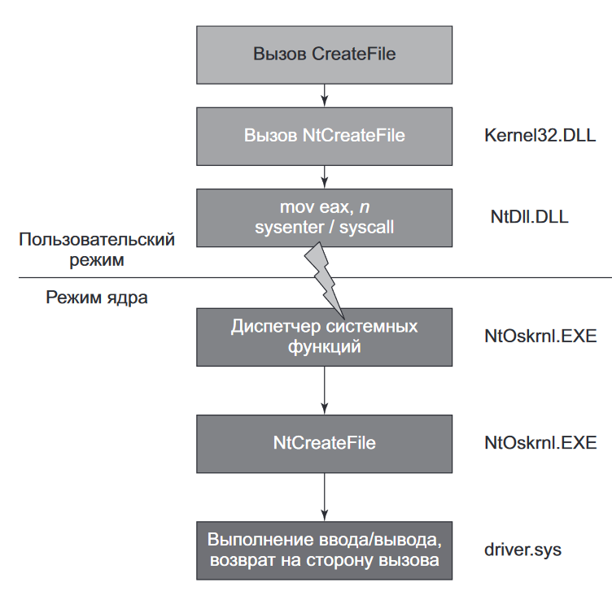
Операционная система – Windows
Системный вызов (system call) – представляет собой управляемую точку входа в ядро, позволяющую
процессу запрашивать у ядра осуществления некоторых действий в интересах процесса
Системный вызов – вызов функции ядра ОС прикладной программой

Slide 12
Операционная система
Ловушки (traps) – представляет собой неуправляемую точку входа в ядро, например запросы вызванные ошибкой деления на ноль и т.п.
Обработка ловушек происходит в рамках программы вызвавшей такое поведение
Прерывания (interrupts) – представляют собой запросы к ядру ОС от внешних аппаратных устройств.
Обрабатываются независимо от каких-либо программ пользователя

Slide 13
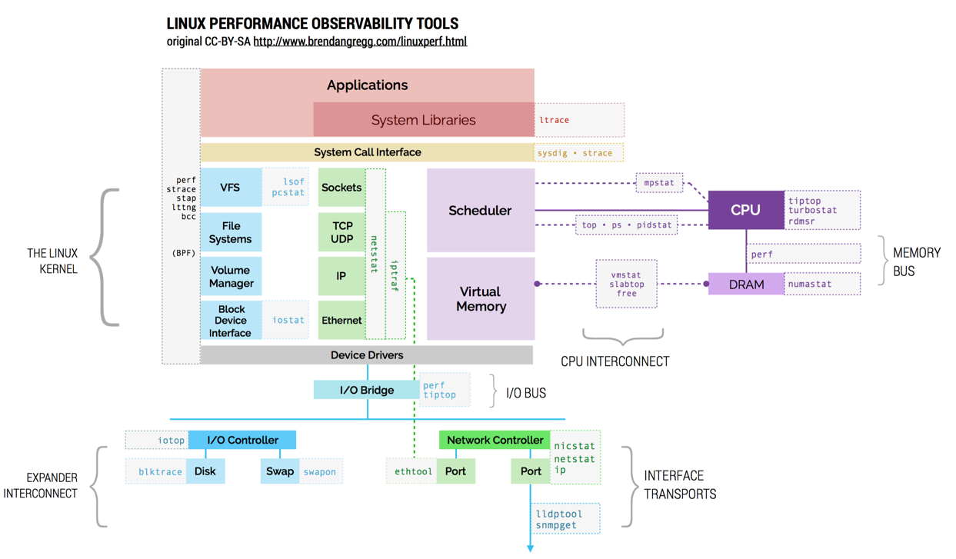
Операционная система – Linux

Slide 14
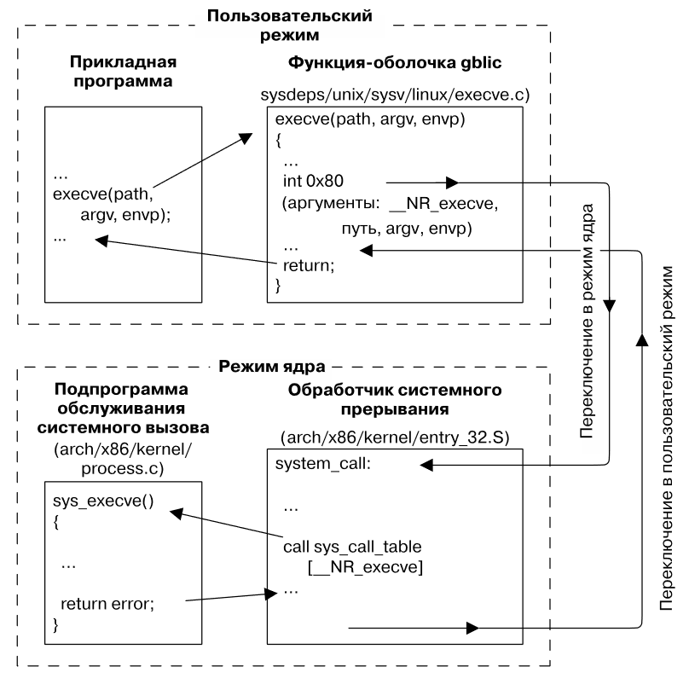
Операционная система
Системный вызов изменяет состояние процессора
Набор системных вызовов не изменяется. Каждый системный вызов идентифицируется по уникальному номеру. (Обычно программам эта система нумерации неизвестна, они идентифицируют системные вызовы по именам.)
У каждого системного вызова может быть набор аргументов, определяющих информацию, которая должна быть передана из пользовательского пространства (то есть из виртуального адресного пространства процесса) в пространство ядра и наоборот

Slide 15
Операционная система
Процесс – управляющий объект, который обеспечивает изоляцию адресных пространств и представляет работающий экземпляр программы
Довольно часто встречающееся выражение «процесс выполняется» неточно. Процессы не выполняются – они управляют

Slide 16
Операционная система
Фактическое выполнение кода осуществляется потоками. Поток содержится в процессе и использует ресурсы, предоставляемые процессом (например, виртуальную память и дескрипторы объектов ядра), для выполнения работы
Поток определяет последовательность исполнения кода в процессе.
У процесса всегда есть как минимум один поток, который называется главным потоком (он может порождать другие потоки) и является точкой входа в приложение

Slide 17
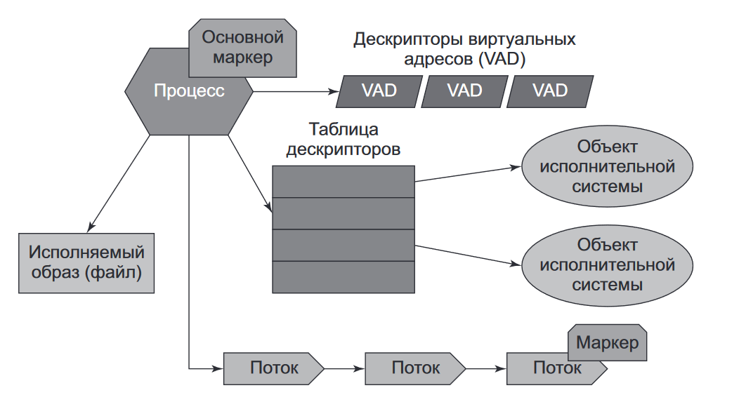
Операционная система

Slide 18
Операционная система
Каждый процесс обладает собственным виртуальным линейным адресным пространством.
Это адресное пространство является приватным, то есть другие процессы не могут обращаться к нему напрямую

Slide 19
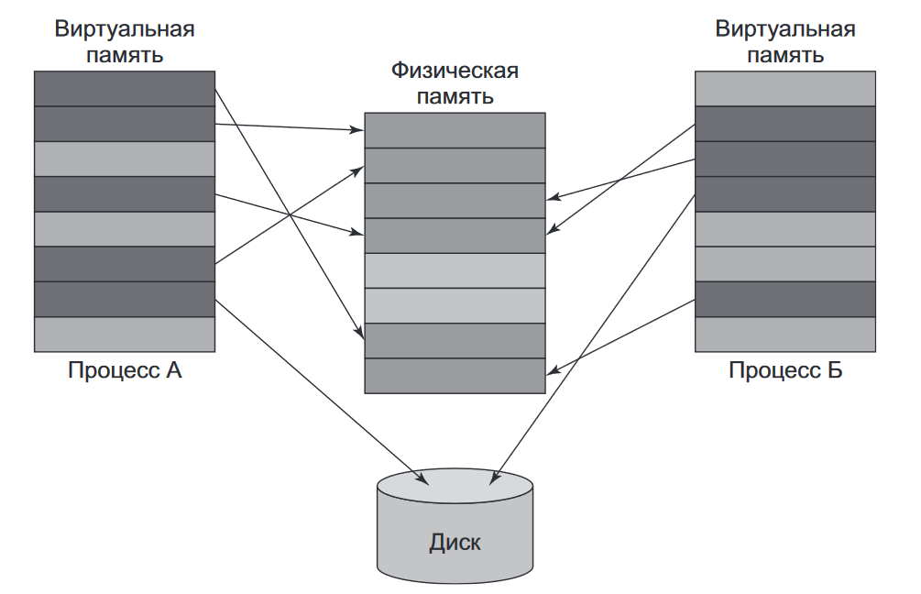
Операционная система

Slide 20
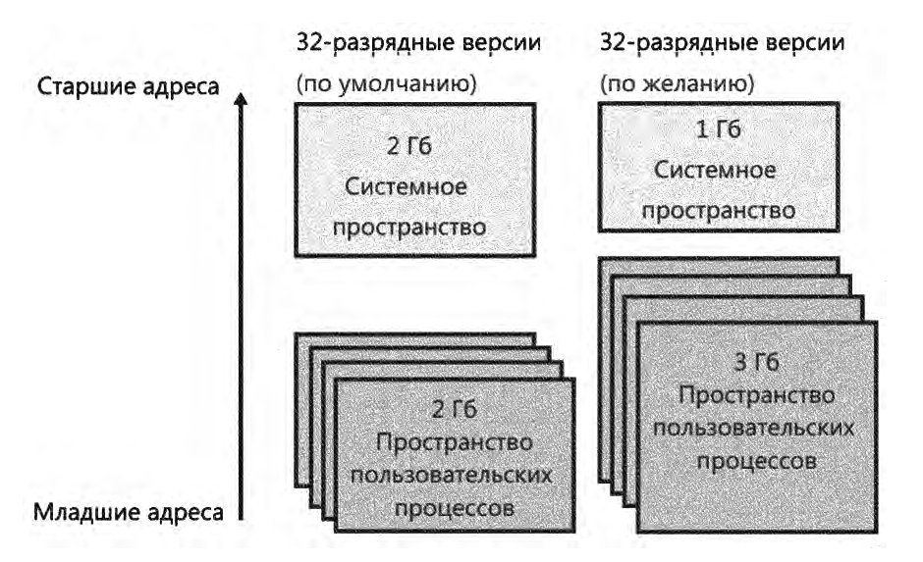
Операционная система

Slide 21
Операционная система
Типовая структура пользовательского виртуального адресного пространства процесса состоит из следующих областей:
Стек
Куча
Область неинициализированных переменных
Область данных
Текст программы

Slide 22
Операционная система
Файл является простой последовательностью байт, не больше, не меньше.
С помощью данной абстракции моделируется работа с любыми устройствами ввода/вывода, например, жесткими дисками, клавиатурами, дисплеями и даже сетевые взаимодействия воспринимаются как работа с файлами

Slide 23
Операционная система
Объектом в Windows называется структура данных, которая представляет системный ресурс
В частности в системном программировании в первую очередь изучаются объекты ядра операционной системы
В частности в Windows объектами ядра являются: маркеры доступа (access token objects), файлы (file objects), проекции файлов (file-mapping objects), порты завершения ввода-вывода (I/O completion port objects), задания (job objects), почтовые ящики (mailslot objects), мьютексы (mutex objects), каналы (pipe objects), процессы (process objects), семафоры (semaphore objects), потоки (thread objects) и ожидаемые таймеры (waitable timer objects)

Slide 24
Операционная система
Каждый объект ядра – на самом деле просто блок памяти, выделенный ядром и доступный только ему
Поскольку структуры объектов ядра доступны только ядру, приложение не может самостоятельно найти эти структуры в памяти и напрямую модифицировать их содержимое
Чтобы получить доступ к объектам ядра требуется использовать функции предоставляемые API ОС
Когда вы вызываете функцию, создающую объект ядра, она возвращает описатель (HANDLE), идентифицирующий созданный объект

Slide 25
API операционной системы - Windows
API операционной системы Windows – Windows API (WinAPI)
Данный API предоставляет следующий функционал:
User interface
Windows environment (Shell)
User input and messaging
Data access and storage
Diagnostics
Graphics and multimedia
Devices
System services
Security and identity
Application installation and servicing
System admin and management
Networking and internet

Slide 26
API операционной системы - Linux
В Linux системах как такового не существует полностью единого API ОС, однако выделяют некоторый базовый набор функций который предназначен для работы с ресурсами системы. Данный набор функций основан на стандартах POSIX
POSIX – набор стандартов, описывающих интерфейсы между операционной системой и прикладной программой (системный API), библиотеку языка C и набор приложений и их интерфейсов

Slide 27
Системное программирование
Лекция 2
Операционная система

